Slide 1
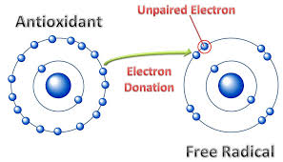
Free radical & Antioxidant

Slide 3
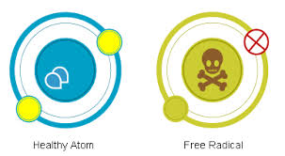

Slide 19
